Slide 1
Ergodiagnostika
Vyučující: Vladimíra Soporská

Slide 2

Funkční vs. morfologická dg.
Morfologická diagnóza - vymezuje spíše omezení a kontraindikace činnosti - negativní vymezení
Funkční diagnóza - určuje a hledá funkční potenciál a dovednosti jedince v rámci nemoci či úrazu - pozitivní schopnosti
„Diagnóza říká, co nesmím – ergodiagnostika co mohu.“

Slide 3

Definice
Diagnostika psychosenzomotorických funkcí k možnosti zaměstnání.
Hodnocení funkčních schopností a aktuálního (resp. zbytkového) pracovního potenciálu člověka s použitím metod v souladu s principy ICF (u osob produktivního věku)
Zjednodušeně řečeno – klient získá podrobnou informaci o tom, co s ohledem na svůj zdravotní stav dělat může, nikoliv pouze to, co nesmí.

Slide 4

Ergodiagnostika
Je odborné vyšetření, jehož cílem je zjistit aktuální pracovní potenciál klienta z hlediska jeho zdravotního stavu.
Jedná se o specifický nástroj aktivní politiky zaměstnanosti.
Její zajištění nabízí ÚP evidovaným uchazečům o zaměstnání a účastníkům PR
Toto vyšetření provádí specializované zdravotnické zařízení, které v součinnosti s ÚP ČR zhodnotí a následně vypracuje doporučení pro pracovní uplatnění.

Slide 5
Ergodiagnostická centra

Slide 6
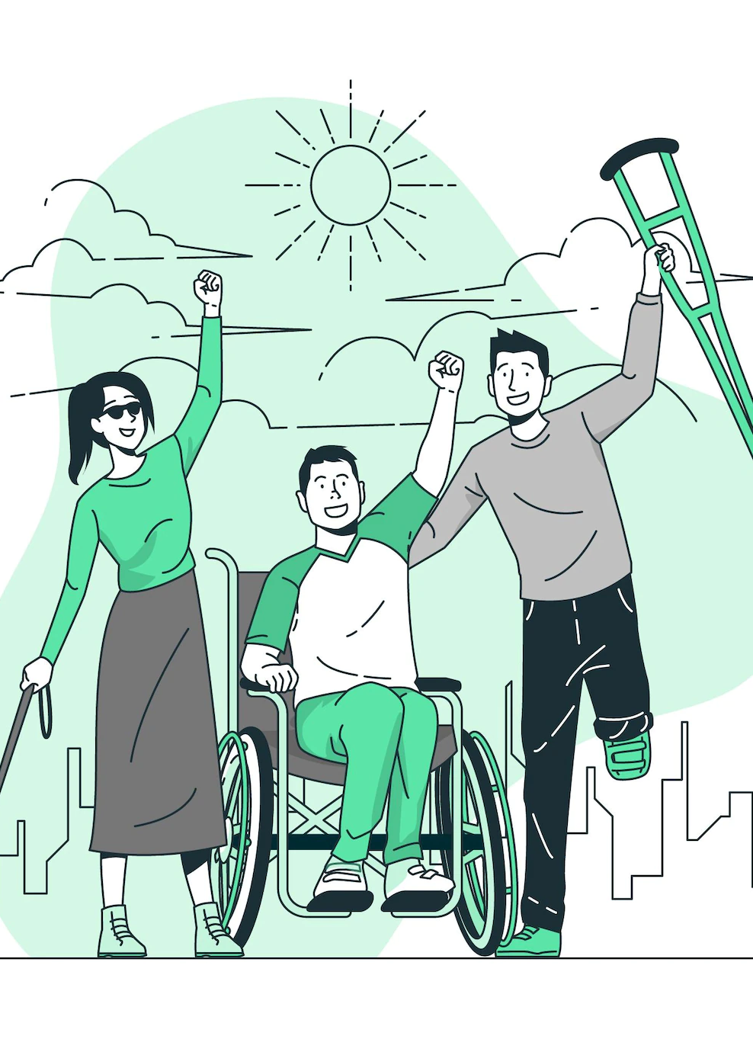
Cílová skupina
Osoba se zdravotním postižením
Osoba, která je uznána dočasně práce neschopnou a pracovní rehabilitaci jí doporučil ošetřující lékař
Osoba, která v rámci kontrolní lékařské prohlídky přestala být invalidní a PR jí doporučila OSSZ
Osoba, který byla orgánem sociálního zabezpečení posouzena, že již není invalidní, a to po dobu 12 měsíců ode dne tohoto posouzení

Slide 7

Žádost
O ergodiagnostické vyšetření může požádat:
  ÚP (v rámci přehodnocení zdrav. stavu)
  lékař (např. posudkový)
  pacient
Hradí ten, kdo žádá.

Slide 8

V předpracovní RHB
součástí rehabilitačního procesu prolínající se bezprostředně s léčebnou rehabilitací v bodě jejího ukončení na podkladě již nelepšících se funkčních testů
indikuje rehabilitační či jiný ošetřující lékař, ale třeba i posudkový lékař před vynesením rozhodnutí
výstupem může být návrh úpravy dosavadního pracovního místa, návrh nového zaměstnání, ale také návrh zařazení do pracovní rehabilitace či návrh další léčby

Slide 9

V pracovní RHB
vhodná jako součást širšího poradenského či motivačního programu
probíhá u osob v evidenci ÚP s některým z přiznaných statutů zdravotního znevýhodnění
Ideálně až tehdy selhala‐li předpracovní rehabilitace nebo v případech, kdy předpracovní rehabilitace nemohla objektivně proběhnout u motivovaných osob s jasně vyjádřenými odpovědnostmi klienta i zúčastněných organizací
indikuje ÚP či jiný subjekt, v rámci přehodnocení zdravotního stavu event. i posudkový lékař

Slide 10

Průběh
Provádí se individuálně interprofesionálním rehabilitačním týmem (lékař, fyzioterapeut, ergoterapeut, psycholog, logoped, zdravotní sestra, speciální pedagog, event. protetik).
Tým určuje obecné funkční schopnosti k práci a facilitující prostředky k práci.
Odborníci posoudí zdravotní stav vzhledem k výkonu určité pracovní činnosti.

Slide 12

Obsah
Vyšetření pracovníky Ergocentra během 2 dnů v rozsahu 5 hodin za využití činností, jako je:
  zvedání,
  tlačení a tažení břemen,
  výdrž vestoje, vsedě,
  testy jemné motoriky rukou atd.
Použití jen takové techniky a takové zátěže, která pro klienta bude zcela bezpečná.

Slide 13

Personální předpoklady
Základní tým = ergoterapeut, fyzioterapeut, klinický psycholog, lékař ergodiagnostického centra (specializace rehabilitační lékař)
Rozšířený tým = logoped, speciální pedagog, protetik
Konziliární tým = lékaři specialisté - psychiatr, oční lékař, lékař ORL, kardiolog

Slide 14
Materiální a věcné předpoklady
Vlastnictví standardizovaných testů a postupů ergodiagnostiky pokrývající možnosti testování spektra různých zdravotních postižení
Ucelená a jednotvárná metodika ergodiagnostického postupu - iniciuje Úřad práce
Zkušenosti s funkčním testováním

Slide 15

Metodika
Vstupní lékařské vyšetření
Fyzioterapeutické vyšetření
Vlastní ergodiagnostické testování
Výstupní protokol ergodiagnostiky
Kazuistická konference partnerů pracovní rehabilitace a ergodiagnostiky - diskutují to s daným člověkem

Slide 16

Proces
Vstupní lékařské vyšetření
indikovat nutný rozsah ergodiagnostiky a případně kontraindikovat některé z postupů
Vlastní ergodiagnostika
Sebehodnocení
Motivace, pracovní návyky
Kvalifikační potenciál
Performační testy (osobnostní testy)
Posouzení rizika a omezení vyplývajícího z daného onemocnění v porovnání s výsledky performačních testů
Závěrečná zpráva ergodiagnostiky

Slide 17
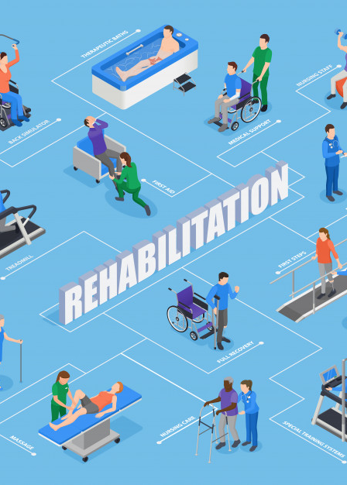
Fyzio vyšetření
Cíle:
Zhodnotit stav pohybového aparátu jedince
Zhodnotit konzistenci úsilí a bolestivé chování při jednotlivých testech
Výsledek
fyzické předpoklady pro práci ve smyslu hybnosti a svalové síly - ST, gonio, trofika, škála bolesti, balanční testy

Slide 18

Ergo vyšetření
Cíle
Zhodnotit pracovní potenciál jedince
Zaměření na funkci ruky a její zapojení v pracovních činnostech
Ergometrie
Hodnotí i výdrž, koncentraci, kontinuitu úsilí

Slide 19
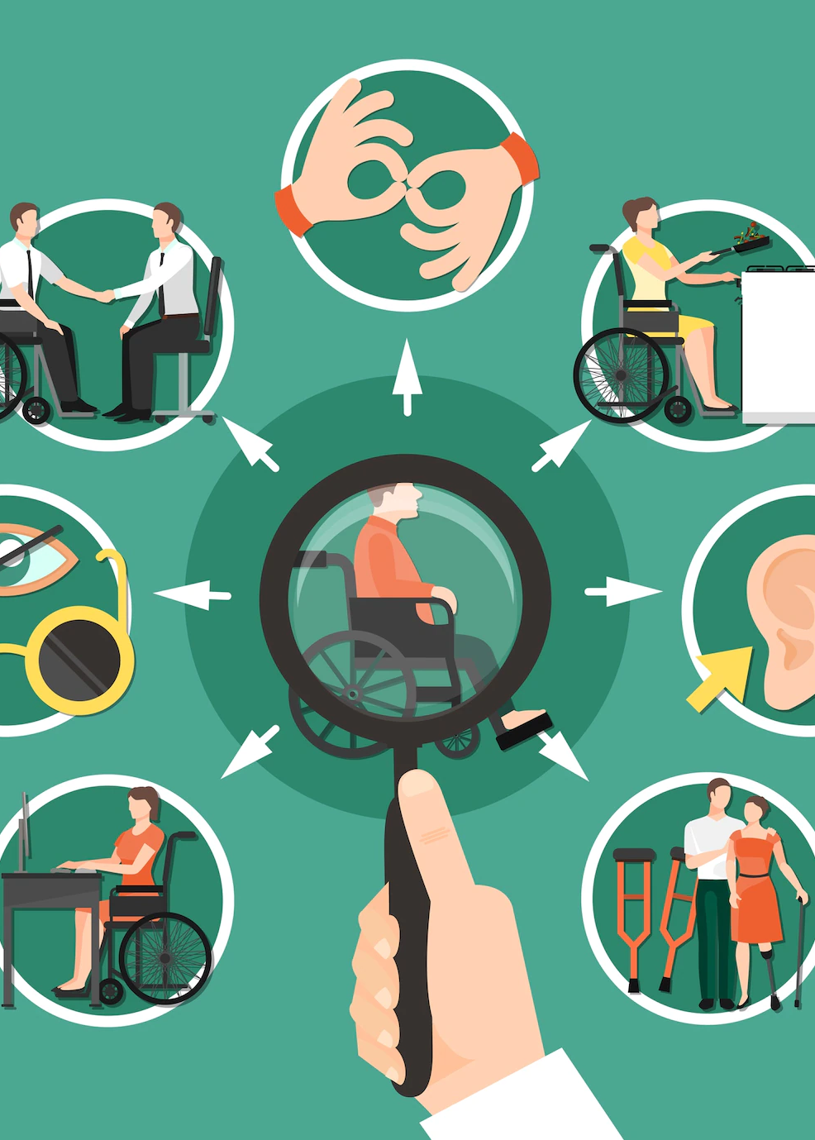
Prostředky pro testování
Standardizované postupy a testy ověřené v klinické praxi
Modelové činnosti
Test fyzické zátěže v pracovních polohách
Ergoterapeutické testy

Slide 20

Testy
Jebsen Taylor test - simulované úkoly pro každodenní činnosti
Purdue Pegboard test - ruka z pohledu úchopu
Dynamometr Jamar
Pracovní křivka - koncentrace pozornosti
Modelové činnosti - simulace častých situací, kterými lze v práci procházet, hodnotíme zda zvládá, jak zvládá, za jaký čas, jaká je kvalita odvedené práce, příprava pracovního prostředí, motorika u konkrétní dovednosti, pozornost, práce ve skupině
Ergometrie a spiroergometrie

Slide 21
???
????

Slide 22
Purdue Pegboard
???
????

Slide 23
???
????

Slide 24
???
????

Slide 25
???
????

Slide 26
???
????

Slide 27

Zhodnocení
Výsledky testů je nutno vždy hodnotit v kontextu:
  Přístupu a motivace
  kontinuity úsilí
  schopnosti reakce na změny a nečekané komplikace
  rychlosti práce
  soustředění při práci
  emocionality
  celkového projevu
  sociálního chování k zadavateli i event. ve skupině

Slide 28
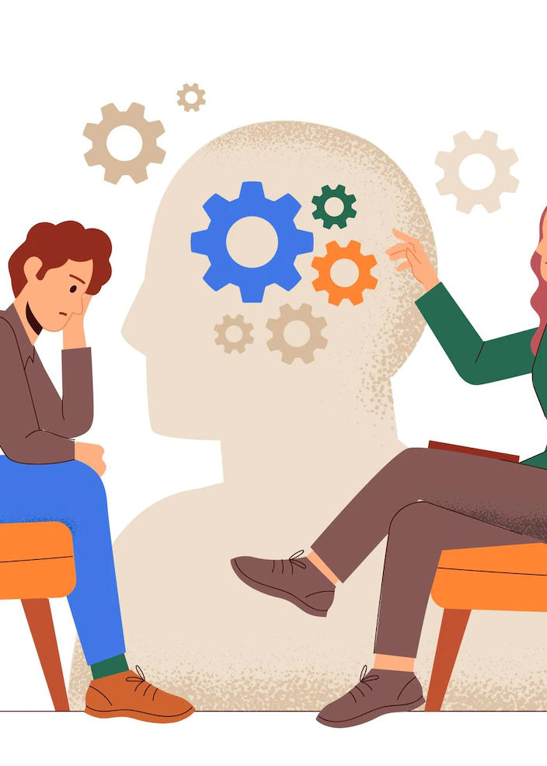
Psycholog. vyšetření
Cílené vyšetření zaměřené na:
Zhodnocení psychomotorického tempa
Posouzení motivace klienta vzhledem k pracovnímu uplatnění
Zmapování aktuálního psychického stavu, projevů deprese a úzkosti
Zhodnocení stresové tolerance
Orientační zhodnocení intelektových schopností

Slide 29

Výstup
Při ukončení ergodiagnostiky se tvoří závěrečná zpráva na základě rehabilitační konference všech členů týmu.
Po absolvování ergodiagnostiky klient obdrží zprávu s rekomandací pro uplatnění na trhu práce.
Závěrečná zpráva z ergodiagnostiky se poskytuje i ÚP, kde se v návaznosti na její závěry poskytuje pracovní rehabilitace.
Je vhodné ji také doložit k žádosti o invalidní důchod

Slide 30

Závěrečná zpráva
Obsahuje konkrétní výsledky jednotlivých úkolů, komplexní shrnutí a závěrečné doporučení pro výkon vhodného zaměstnání včetně doporučené délky pracovní doby.
Slovní popis hodnocení pro jednotlivé aspekty vždy u každé položky nejprve pozitivní pracovní rekomandace
A poté na novém řádku samostatně omezení ve smyslu negativní rekomandace

Slide 31

Položky
Specifikace optimálních pracovních poloh (poloha-čas-přestávka)
Pohyb na pracovišti
Doprava do zaměstnání
Rozsah manipulace s břemeny
Všeobecné fyzické zatížení
Využití jemné motoriky rukou
Senzorické zapojení
Psychomotorické a kognitivní schopnosti
Motivační a emocionální aspekty
Další aspekty, kterými se v další fázi řídí výběr vhodného zaměstnání a příprava pracoviště.

Slide 32

Cíle
Získání informací o tom, co s ohledem na svůj zdravotní stav může klient dělat, nikoliv pouze to, co nesmí.
Klientovi může být vzhledem ke zdravotnímu stavu doporučena úprava pracoviště či využití kompenzačních pomůcek.
Zvýšit šance zdravotně postižených s jejich uplatněním na otevřeném trhu práce
Důraz na individuální přístup ke každému žadateli

Slide 33
Posudková činnost

Slide 34

LPS definice
LPS v rezortu práce a sociálních věcí je soustava lékařských posudkových orgánů, jejichž stěžejním úkolem je posuzování zdravotního stavu a pracovní schopnosti osob pro účely jednotlivých systémů sociální ochrany.
Vyvíjí svou činnost v rámci orgánů státní správy pro oblast sociálního zabezpečení.

Slide 35

Žádost
Osoba žádající o dávku sociálního zabezpečení / průkaz OZP, nemůže o posouzení svého zdravotního stavu požádat přímo LPS.
Posouzení provádí LPS teprve na základě požadavku toho správního orgánu, u něhož byla žádost o dávku sociálního zabezpečení / průkaz OZP podána a který vede řízení v souvislosti s touto žádostí a potřebuje posouzení zdravotního stavu žadatele jako jeden z podkladů pro své rozhodnutí.

Slide 36

Pravomoci LPS
U osob, které již dávku sociálního zabezpečení podmíněnou dlouhodobě nepříznivým zdravotním stavem pobírají, může příslušný orgán LPS v některých případech provést nové posouzení v rámci kontrolní lékařské prohlídky i bez žádosti správního orgánu, který o přiznání takové dávky rozhodl.

Slide 37

Posudek
Podklad, který orgán LPS vydává
Hlavním obsahem je vyhodnocení, zda posuzovaná osoba plní právním předpisem stanovenou zdravotní podmínku pro přiznání dávky sociálního zabezpečení/ průkazu osoby se zdravotním postižením.
To např. znamená, zda je posuzovaná osoba závislá na pomoci jiné fyzické osoby a v jakém stupni pro účely řízení o přiznání příspěvku na péči.

Slide 38

Organizace LPS
V rámci orgánů státní správy – orgány soc. zabezpečení
MPSV
OSSZ
ČSSZ

Slide 39

MPSV
Ústřední orgán státní správy pro oblast soc. zabezpečení
Funkce organizační, řídící, kontrolní a koncepční pro LPS
Odbor posudkové služby - posudková komise – pro účely opravných řízení – min. 3 členové - posudkový lékař, tajemnice a odborný lékař

Slide 40

ČSSZ
Nositel soc. pojištění
Úsek LPS
Odborně řídí, metodicky usměrňuje a kontroluje činnost LPS ČSSZ v oblasti posuzování zdravotního stavu a pracovní schopnosti osob pro účely soc. zabezpečení
Ve vymezeném rozsahu výkon posudkové činnosti pro účely odvolacího řízení v nemoc. pojištění, pro účely námitek v důchod. pojištění

Slide 41

OSSZ
Lékaři oddělení LPS vykonávají lékařskou posudkovou činnost
Posuzování zdravotního stavu a pracovní schopnosti, kontroly posuzování dočasné pracovní neschopnosti a potřeby ošetřování.

Slide 42

Úkoly OSSZ
invalidita a změna stupně invalidity,
neschopnost vykonávat z důvodu zdravotního stavu soustavnou výdělečnou činnost,
schopnost pohyblivosti a orientace pro účely řízení o přiznání průkazu OZP
zda splňuje podmínky pro účely příspěvku na zvláštní pomůcku
stupně závislosti pro účely příspěvku na péči,
kontrolní činnost pro účely nemocenského pojištění - účelné vynakládání prostředků na nemocenské pojištění.

Slide 43

Opravná řízení
Nesouhlas s posudkem
Posudek LPS o zdrav. stavu a prac. schopností není správní rozhodnutím, ale pouze pokladem (nelze tedy podávat odvolání)
Na základě podkladu OSSZ dojde ČSSZ nebo ÚP k vydání rozhodnutí – proti tomuto rozhodnutí se lze odvolat
Nové posouzení provádějí PK MPSV

Slide 44

Co si z dnešní hodiny odnáším ?

Slide 45

Děkuji za pozornost

